Slide 1
Тема:
Удосконалення вмінь здійснювати звуковий аналіз слів, повторення вивчених букв, читання з ними

Slide 2
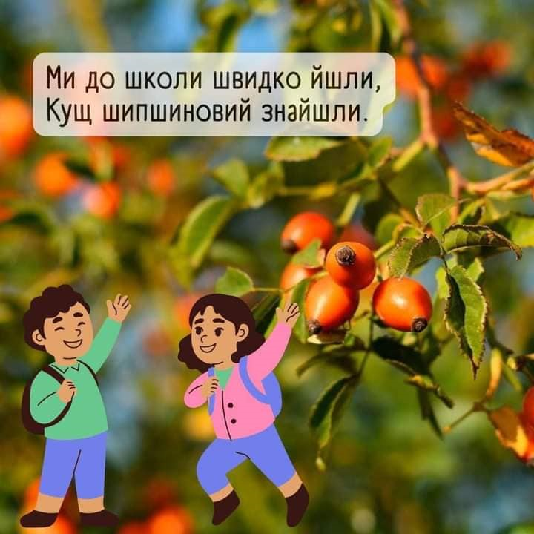
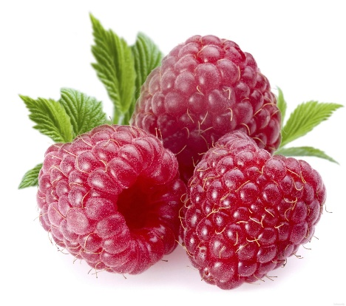
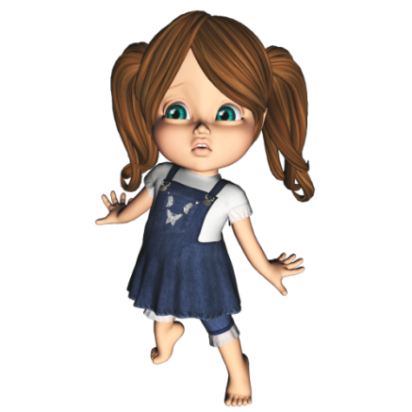
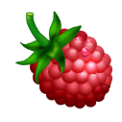
Вправа « Найкращий скоромовник»
10 листопада- День скоромовників
Їла Марина
малину.

Slide 3
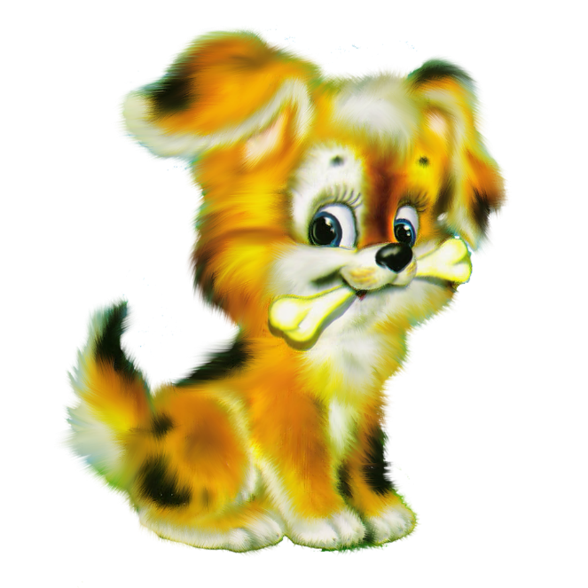
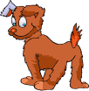
Робота над скоромовкою
Всім подобається це куце цуценя.

Slide 4
Вправа « Букви та звуки»
Назвати букви та звуки , які вони позначають
Аа Яя Оо Уу Юю
Ии Іі Ее

Slide 5

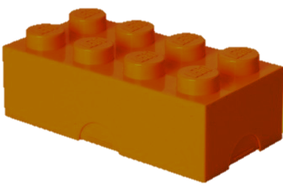
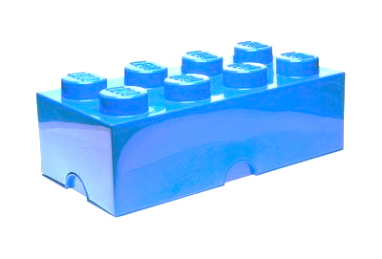
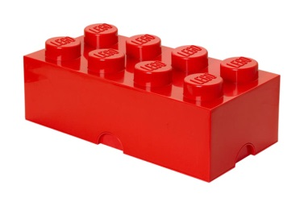
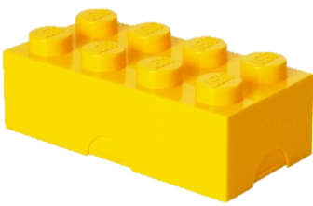
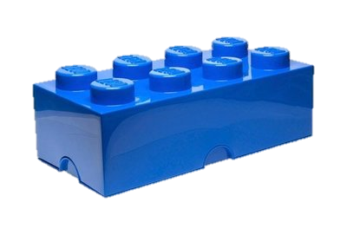
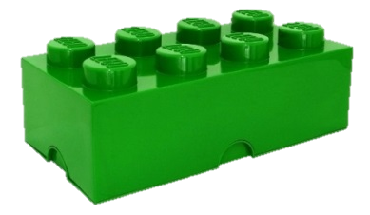
и
я
у
Покажіть букву
ю
е
і

Slide 6
редька
маяк
рука
Звуки [йа] є в словах
рясно
маля
яблуня

Slide 7
вуж
пенал
рак
Звук [у] є в словах
малюнок
руки
трава

Slide 8
Читання для себе
оуі юіо еуоа яоеу
иіа іяа юеіо оюяі
ояіу іяеі оюеі уоеи
еаія іаое іяюі іиуе
Ее- яя- ии ! Іе-ие- юе! Еу-ея-ею!

Slide 9
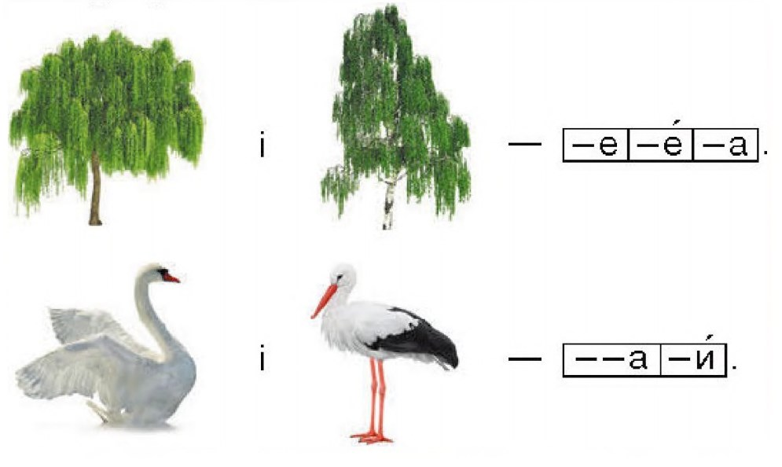
Читання речення для когось

Slide 10
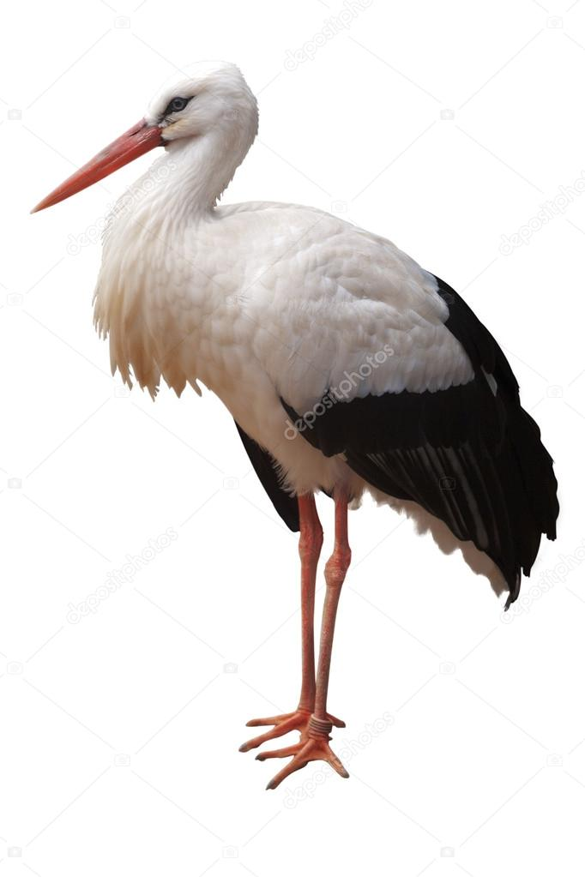
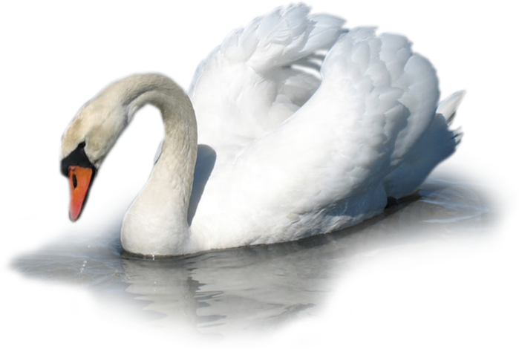
Розповідь про птахів – народні символи
лебідь
лелека

Slide 11
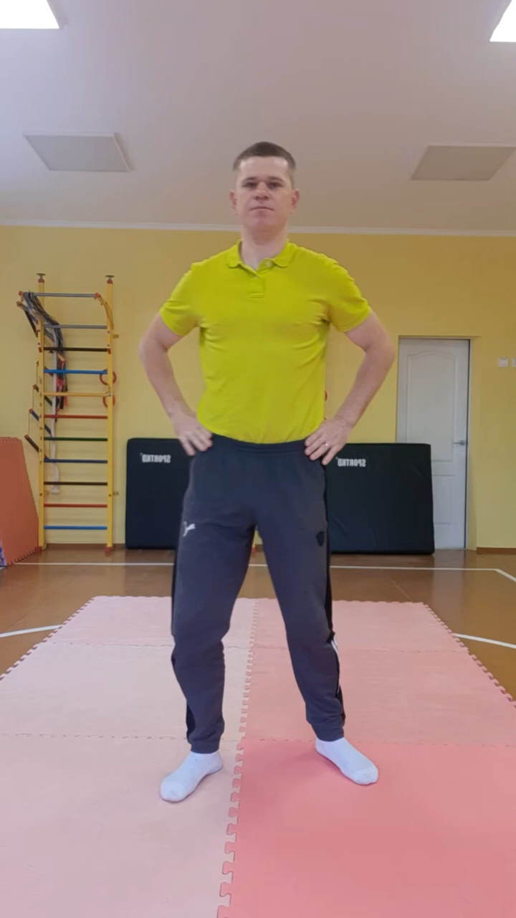
Руханка

Slide 12
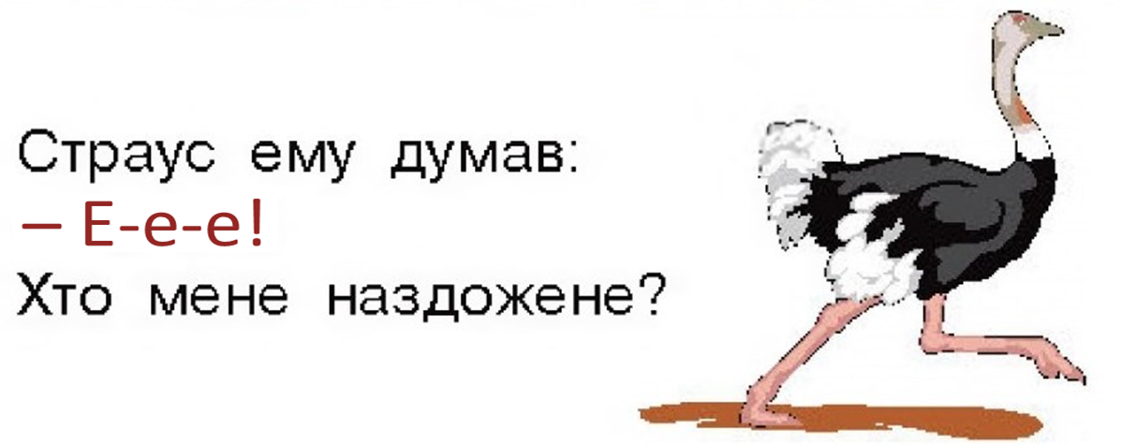
Читання-слухання вірша

Slide 13
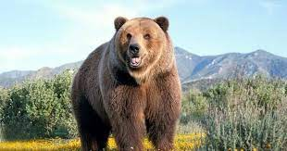
Склади звукову схему до відгадки
Хоч у нього шуба є,
Та як холод настає,
Він не їсть тоді,
не п’єІ не ходить, не гуляє
,А у лігво спать лягає.

Slide 14
Перевір себе.

Slide 15
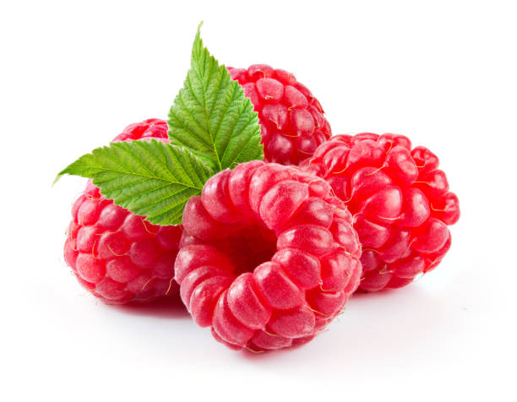
Склади звукову схему до відгадки
Ці ягоди, всі знають,
Нам вони ліки заміняють.
Якщо ви хворі на ангіну,
Пийте на ніч чай з …

Slide 16
Перевір себе

Slide 17
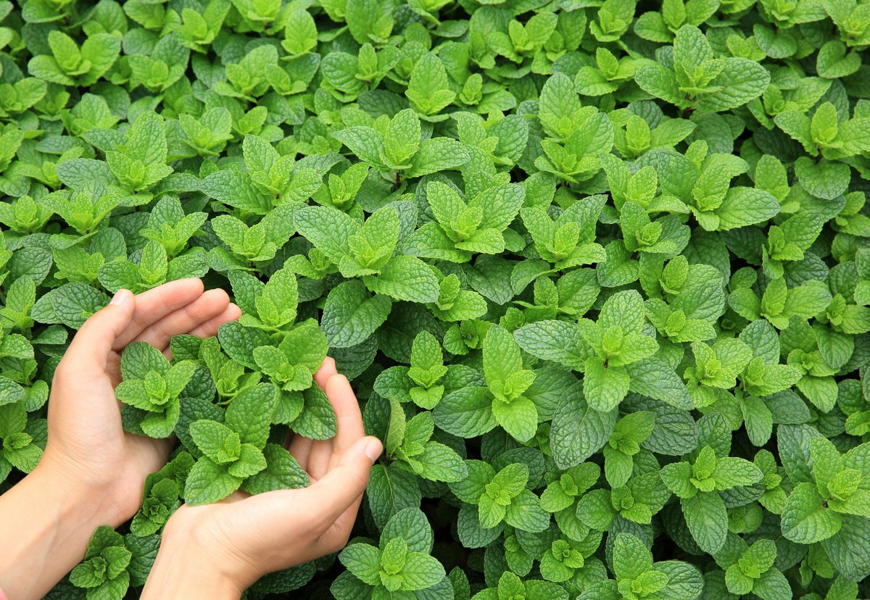
Склади звукову схему до відгадки
Травка дуже запашна,
Ароматні в неї листя.
Їх ти швидше позбирай
І заварюй з нею чай

Slide 18

Перевір себе

